Slide 1
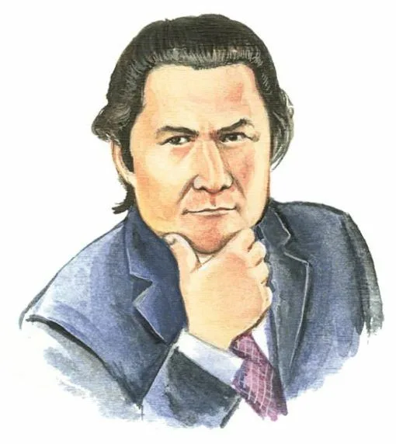
«Мұқағали-мәңгілік ғұмыр»

Slide 2
Жыр жалыны
Жас мамандарға арналған әдістемелік көмекші құрал
(Өлең жазу ережелері)

Slide 3
Өлең қалай жазылу керек?
Алдымен өлең жазудың теориялық негіздерімен танысу керек
Өлең жазу ережелері
Сізде тек жүректен жазу керек деген бір қате түсінік бар, ережелерді сақтау маңызды емес. Мен сенімді түрде айта аламын - бұл жағдайда осы екі тұжырымдаманы бөлуге болмайды. Оқырман сіздің жұмысыңызға қанағаттануы үшін, сіз барлық ережелерге сәйкес дұрыс жазуыңыз керек
Шабыт
Рухани шабыттың өзі күтпеген жерден келеді. Бұл уақытта сіздің қолыңызда қалам мен парақтың болуы маңызды. Оны естеліктер немесе қайғылы музыка оятуы мүмкін. Рухани шабыт жасанды шабыттан гөрі, сізде көбірек ойлар бар.
Жасанды шабыт өздігінен дами алады, мысалы, сізді қуанта алатын музыка тыңдау үшін. Басқа әдістер бар: жағажайда, саябақта, орманда, бақта және т.б. серуендеңіз. Таза ауа ойларды сергітіп, сергітеді. Қайғылы немесе романтикалық нәрсе туралы ойлаңыз, үй жануарыңызбен ойнаңыз, кино, аниме көріңіз. Шабыт өзіне сенгенде ғана келеді
Тәжірибе және жаттығулар
Бірінші қадам: неден бастау керек?
Өлеңдер жанры
Түрлендіру түрлері
Таңдалған жанр мен стиль сізге қалай жазу керектігін айтады
Поэзия
Оның формасы ғана емес, мазмұны да болуы үшін сіз ақындық техниканы біліп, қолдана білуіңіз керек
алгоритм
аллитерация (дыбыстық жазу),
анафора
антитеза (контраст),
леп
гипербола
градация (пайда),
инверсия
ирония
пун арналған
метафора
метонимия,
апелляция
оксиморон,
еліктеу
бас тарту
риторикалық үндеу немесе сұрақ,
синекдоха
әдепкі
эвфемизм
эпитет
эпифора.

Slide 4
Өлең қандай ұйқастар арқылы жазылу керек?
Қазақ поэзиясында ұйқастардың түрі көп. Бірақ ең негізгі және көп қолданылатындары мыналар:
Қара өлең ұйқас
Шалыс ұйқас
Шұбыртпалы ұйқас
Егіз ұйқас
Ерікті ұйқас
Аралас келетін ұйқас
Кезекті ұйқас
Осы күнгі ерікті ұйқастар
Өлең жазуда қолданатын әдіс-тәсілдер қандай?
Сезіну үшін
Елестету үшін
Пайдалы кеңестер
Жас ерекшеліктеріне қарай өлеңнің өлшемдері қандай болу керек?
Өлең құрылысы
Өлең өлшемі
Оқушылардың жас ерекшеліктеріне қарай өлеңдер
2-5 жас
6-7 жас
10-12 жас
Адамдық борышың
16-17 жас
Махамбет поэзиясы
Абай поэзиясы
Шәкәрім поэзиясы
Мұқағали поэзиясы

Slide 5
қосымша
Өлең жолдарын жаттаудың пайдасы
Сөйлеу мәдениетіне әсері
Тіл үйрену
Эмоционалды ойлау қабілеті
Қиял мен шығармашылық
Сөздік қорыңыз молаяды
Өлеңді тез жаттау үшін
Баламен бірге өлең жаттау
Пайдаланылған әдебиеттер тізімі
«Жыр жалыны» поэзия жобасының жетекшісі ретінде
Рысты Мнажовна
Арай Нұрлановна
Аида Сержановна

